Slide 1
Transacciones
https://goo.gl/T1npHj

Slide 2
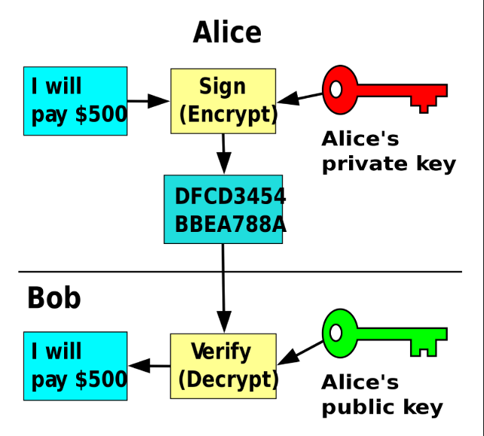
Transacciones (Tx)
Todas las transacciones son firmadas por una cuenta particular y por tanto realizada por la misma. Una vez firmadas son enviadas a un Nodo que pueda dejar la transacción en la mempool. La cual luego de un tiempo será colocada dentro de un bloque gracias a un minero

Slide 3
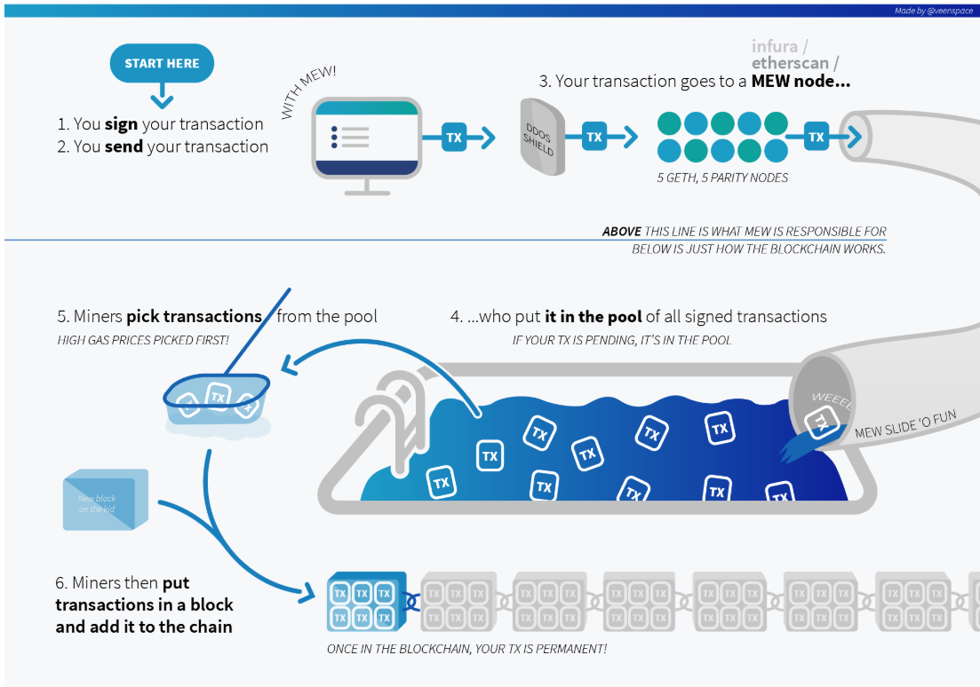

Slide 4
Tipos de transacciones
transaccion simple (pasar dinero)
crear contrato
llamar a una función que modifique el Storage

Slide 5
Tipos de transacciones
transaccion simple (pasar dinero)
crear contrato
llamar a una función que modifique el Storage
Nota: hacer un llamado a una función view o revisar un evento no son casos de transacciones

Slide 6
Gas y opcode

Slide 7
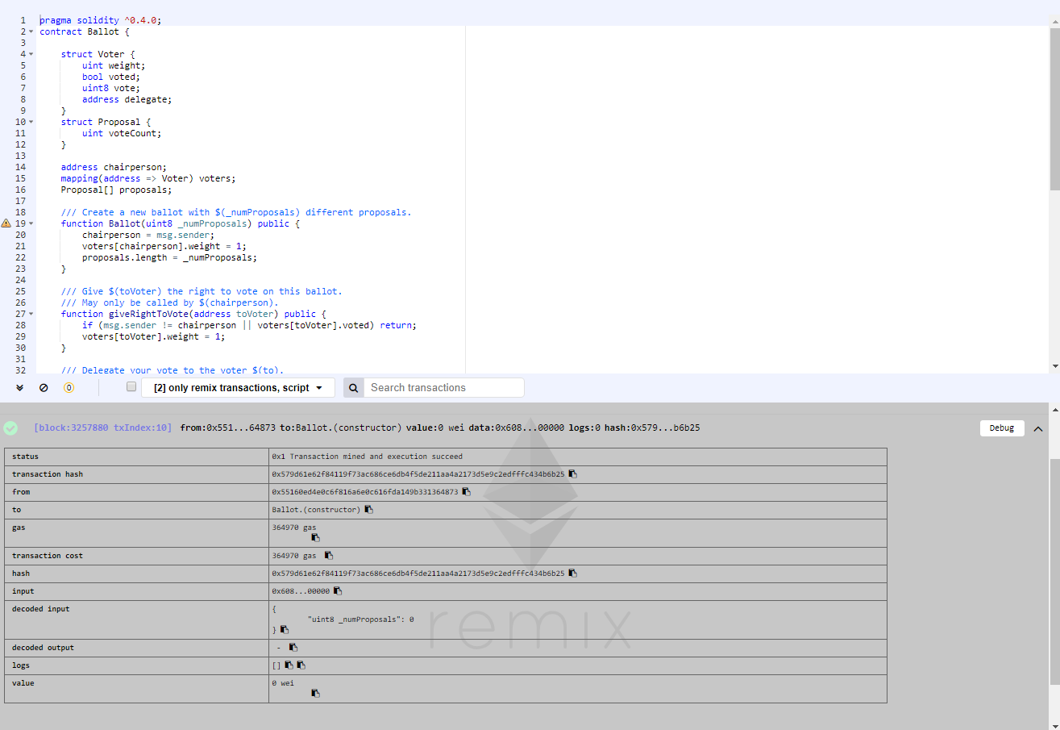

Slide 8
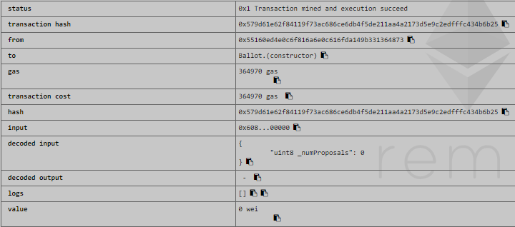

Slide 9
Execution cost vs Transaction cost
Execution cost se asocia principalmente con el almacenamiento de variables globales y la potencia de procesamiento utilizada para los cálculos y la manipulación de variables locales. Por lo tanto, un resumen simple sería: Todos los costos relacionados con el almacenamiento interno y la manipulación del contrato.
Transaction cost incluye Execution cost como se indicó antes Y el costo de enviar datos a la blockchain.

Slide 10
Gas
Cada SmartContract es, como vimos, un contrato con una lógica similar a una clase o instancia escrito en lenguaje de alto nivel (ej: Solidity) que luego va a ser convertido a bajo nivel (bytecode) para ser guardado dentro de un address.
El gas es la medida que se usa para medir el esfuerzo computacional. Cada operador de bajo nivel (opcode) tiene su propio costo en gas, en donde la unidad mínima es 1 gas y cada operador (opcode) cuesta un número N de gas

Slide 11
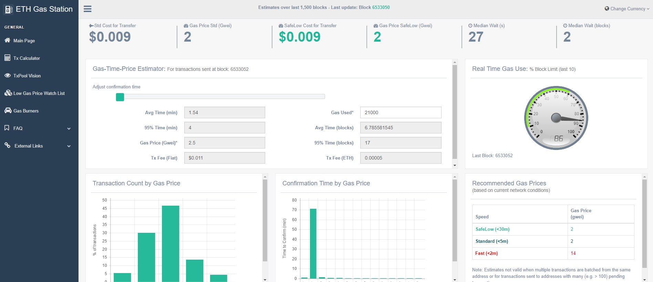
https://ethgasstation.info/

Slide 12
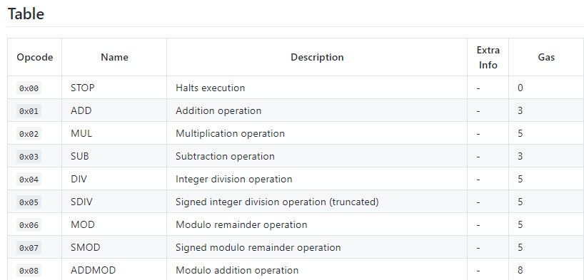
Opcode
source

Slide 13
GasPrice
Mediante la función web3.eth.getGasPrice() podemos obtener el valor en wei del gas, esto es cuanto cuesta cada unidad de gas en Wei o Ether. El valor del GasPrice varía con el tiempo y es afectado por el mercado (entre más transacciones se piden más caro es el gas).
precio gas al 10/10/2018:
1000000000 wei = 1 Gwei = 0.000000001 Ether

Slide 14
GasLimit
Gas limit es lo máximo que se desea pagar en gas por la transacción
Transaccion simple: 21000
Deploy SmartContract: 32000 + 200 por byte en el byteCode del contrato
Ejecutar una transacción: Tiene que ser igual o superior a lo determinado por el opcode ejecutado

Slide 15
Contenido de una transacción
Nonce: El número interno de transacción por cuenta (address).
From: La cuenta que realiza la transacción.
To: La cuenta a la que se le envía la transacción (puede ser el address de un contrato).
gasPrice: El precio en Wei que se está dispuesto a pagar por cada gas.
gasLimit: La cantidad maxima de gas que se desea gastar.
Value: El dinero (en wei) que se envía en la transacción.
Data: información extra que se envía en la transacción (sirve para interactuar con contratos)

Slide 16
Eth gastado
Eth gastado = (GasGastado * GasPrice) + Value
Value = Ether Enviado
GasGastado <= GasLimit

Slide 17
Transaccion simple
Nonce: ej: 1
From: <address>
To: <address>
gasPrice: web3.eth.getGasPrice()
gasLimit: 21000 (monto fijo en una transaccion)
// Wei gastados por la transaccion= GasLimit* gasPrice
Value: El dinero (en wei) que se envía en la transacción
Data: <vacio>

Slide 18
Crear Contrato
Nonce: ej: 2
From: <address>
To: <vacio>
gasPrice: web3.eth.getGasPrice()
gasLimit: = (32000 + 200 por byte en el byteCode del contrato)
// Wei gastados por la transaccion = GasLimit* gasPrice
Value: El dinero (en wei) que se envía en la transacción
Data: contrato en bytecode (bajo nivel)

Slide 19
Llamado de función
Nonce: ej: 3
From: <address>
To: <dirección del contrato>
gasPrice: web3.eth.getGasPrice()
gasLimit: = gas representando el Opcode ejecutado
// Wei gastados por la transacción = Opcode realizados * GasPrice
Value: El dinero (en wei) que se envía en la transacción
Data: llamado de la función en bajo nivel

Slide 20
Detalles

Slide 21
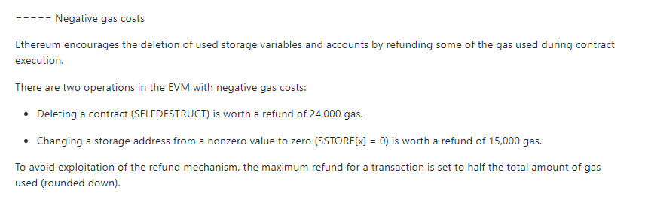
Negative Gas costs

Slide 22
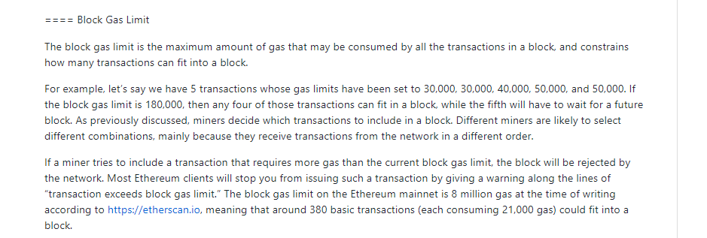
Gas limit vs Block gas limit

Slide 23
Ejercicio

Slide 24






Protocolo a seguir
Backend
Api - Nodo
Blockchain

Slide 25
Consigna
Usando como base Node.js, un api-token de Infura ( https://infura.io/ ), y el siguien repo: https://github.com/lrawiczNC/Web3-by-Example/tree/master/scripts
Realizar las siguientes acciones:
hacer un deploy de un contrato (con funciones view, setter, setter payable y event)
hacer llamado de función view
hacer llamado de función setter
hacer llamado de función setter enviado ether
consultar por un evento

Slide 27
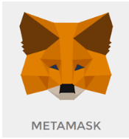
https://dev.to/yukkurisinai/using-metamask-as-web3js-provider-2do4

